Slide 1
Квест «90-летие Красноярского края»
Кафедра дисциплин общественно-научного цикла и технологий воспитания

Slide 2
Квест состоит из 5 станций:
«Города красноярского края»
«Природа Красноярского края»
«Герой: место, место, память»
«Сибирская кухня»
«Путеводитель по родному городу/селу»***

Slide 3
Города Красноярского края
Задание:
Уважаемые участники квеста. Перед вами ребусы, в которых скрыты названия городов Красноярского края.
Ваша задача – разгадать эти ребусы и узнать, какие города скрываются за ними.
Разгаданные названия помогут вам продвинуться дальше по маршруту квеста и открыть новые страницы истории Красноярского края.
Удачи!
Помните, каждый правильно разгаданный город приблизит вас к финишу!
Задание выполняется индивидуально, каждым участников команды.
За каждый правильный ответ присуждается 1 балл.
Максимальное количество баллов - 9.

Slide 4
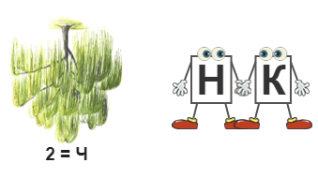
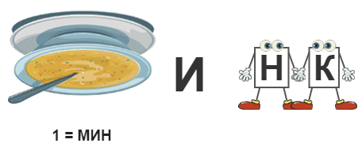
Города Красноярского края
1
2
3
4
5
6
6
7
9

Slide 5
Города Красноярского края (ответы)
Ужур
Туруханск
Красноярск
Минусинск
Канск
Ачинск
Богучаны
Кодинск
Бородино

Slide 6
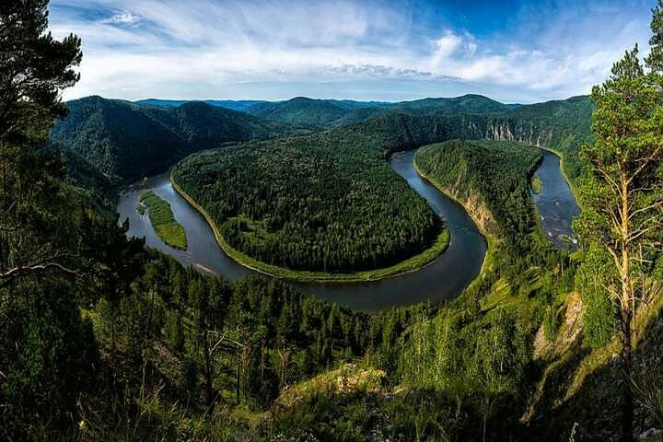
Природа Красноярского края
Задание:
Продолжаем знакомиться с Красноярским краем!
Перед вами 3 блока с вопросами:
Реки и озера Красноярского края
Животные Красноярского края
Растения Красноярского края
Вы можете отвечать на вопросы последовательно, а можете их пропускать и переходить на другой блок.
Задание выполняется индивидуально
За каждый правильный ответ присуждается 1 балл.
Максимальное количество баллов - 16

Slide 7
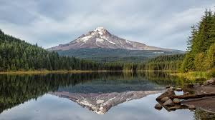
Природа Красноярского края
Реки и озера Красноярского края
Название какого озера края состоит из двух одинаковых слогов?
Что за озеро такое состоит из двух слогов. В первом слоге – гласный звук, Во втором – живет якут?
Какую реку образно называют "дочерью Байкала"?
В названии какой реки края можно вставить согласную букву, чтобы получить название духового инструмента?
В какое море впадает Енисей?

Slide 8
Природа Красноярского края
Реки и озера Красноярского края
Название какого озера края состоит из двух одинаковых слогов?
(Ответ: Виви)
Что за озеро такое состоит из двух слогов. В первом слоге – гласный звук, Во втором – живет якут?
(Ответ: Учум)
Какую реку образно называют "дочерью Байкала"?
(Ответ: Ангара)
В названии какой реки края можно вставить согласную букву, чтобы получить название духового инструмента?
(Ответ: Туба)
В какое море впадает Енисей?
(Ответ: Карское море)

Slide 9
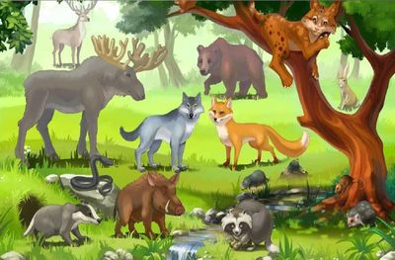
Природа Красноярского края
Животные Красноярского края
Какие медведи обитают на Таймыре?
Назовите животное, которое обитает в нашем крае и умеет строить четыре типовых сооружения: плотины, каналы, хатки, норы?
Какой зверь на голове лес носит?
Какая рыба Красноярского края вьет гнездо?
Какое животное спит с открытыми глазами?
Какое животное, стремясь глотнуть воздух, проделывает лазы в толще льда?

Slide 10
Природа Красноярского края
Животные Красноярского края
Какие медведи обитают на Таймыре?
(Ответ: белые)
Назовите животное, которое обитает в нашем крае и умеет строить четыре типовых сооружения: плотины, каналы, хатки, норы?
(Ответ: бобр)
Какой зверь на голове лес носит?
(Ответ: лось)
Какая рыба Красноярского края вьет гнездо?
(Ответ: корюшка)
Какое животное спит с открытыми глазами?
(Ответ: змея)
Какое животное, стремясь глотнуть воздух, проделывает лазы в толще льда?
(Ответ: нерпа)

Slide 11
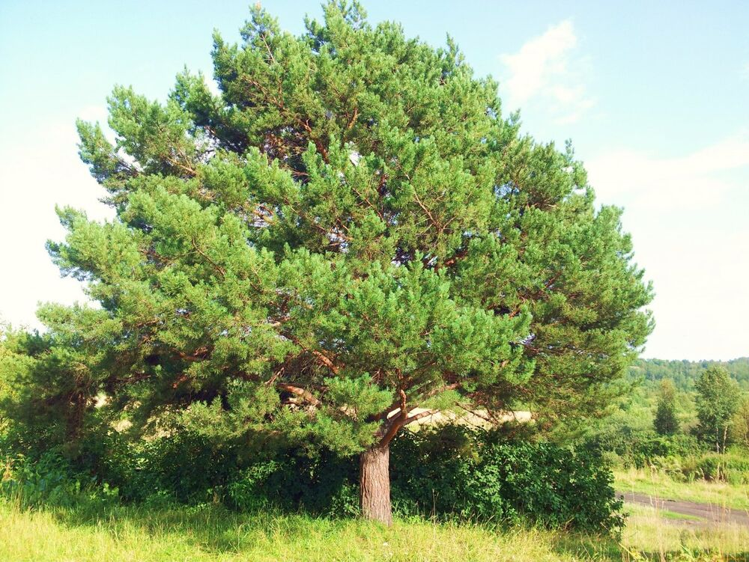
Природа Красноярского края
Растения Красноярского края
Это растение не прячется по укромным местам: растёт по склонам, у дорог.
Ценнейший пищевой и лекарственный продукт, «лук победный».
Главное достоинство сосны сибирской (кедра).
Корм северных оленей.
Чёрные ягоды украшают это растение. Её едят свежей, делают начинки для пирогов.

Slide 12
Природа Красноярского края
Растения Красноярского края
Это растение не прячется по укромным местам: растёт по склонам, у дорог.
(Ответ: подорожник)
Ценнейший пищевой и лекарственный продукт, «лук победный».
(Ответ: черемша)
Главное достоинство сосны сибирской (кедра).
(Ответ: орех)
Корм северных оленей.
(Ответ: ягель)
Чёрные ягоды украшают это растение. Её едят свежей, делают начинки для пирогов.
(Ответ: черемуха)

Slide 13
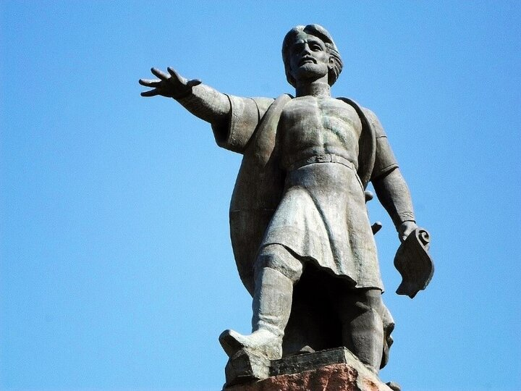
Герой: место, время, память
Задание.
Посмотрите на фото памятника, который посвящен историческому деятелю Красноярского края. Ответьте на вопросы, связанные с самим памятником, и этим историческим деятелем.
Задание выполняется командой

Slide 14
Герой: место, время, память
«Герой: место, мвремя, память»
В каком городе нашего края расположен этот памятник?
Назовите имя человека, в честь которого он установлен?
Напишите год, когда был установлен памятник?
Назовите фамилии авторов памятника (скульптора и архитектора).
В каком месте города поставлен памятник? Почему он находится именно здесь?
Почему было решено установить памятник этому человеку?

Slide 15
Герой: место, время, память
 | Критерии | Баллы
1 | г. Красноярск | 1 балл
2 | Андрей Дубенский | 1 балл
3 | 1997 год | 1 балл
4 | скульптор Владимир Гирич и архитектор Михаил Меркулов | 2 балла, по 1 баллу за каждую фамилию
5 | Памятник Андрею Дубенскому установлен на краю 5-й террасы с видом на место слияния Качи и Енисея, в том месте, где, по сведениям летописей, атаман писал письмо в Москву с сообщением, что выбранное им место красиво и стратегически подходит для возведения острога. | 2 балла за подробный ответ; 1 балл за неполный ответ
6 | Андрей Дубенский является основателем острога Красный Яр (основатель Красноярска) | 1 балл
 | Всего | 8 баллов

Slide 16
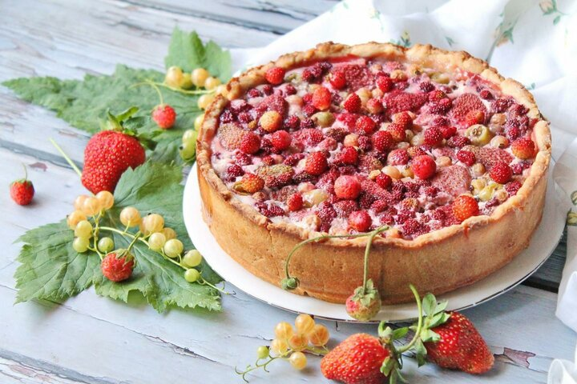
Сибирская кухня
Задание:
Ребята, составьте меню обеда из традиционных блюд сибиряков. Меню состоит из: закуски, первого блюда, второго блюда и напитка. В окна для ответов вставьте фото блюда, напишите его название и перечислите ингредиентов, из которого оно состоит.
Ответьте на вопрос: Чем был обусловлен такой набор блюд в вашем меню? Задание выполняется командой. Ответ заполняет один участник команды

Slide 17
Сибирская кухня
Закуска
Первое блюдо
Второе блюдо
Напиток
Ответьте на вопрос: Чем был обусловлен такой набор блюд в вашем меню? Задание выполняется командой. Ответ заполняет один участник команды
Ссылки для поиска ответов:
Гастрономическая карта Красноярского края// https://visitsiberia.info/gastronomicheskaya-karta-krasnoyarskogo-kraya.html
Это гастрономическая карта Красноярского края, созданная Сибирской Ассоциацией Гостеприимства по итогам многолетнего опыта работы на рынке. На ней отмечены места, где производят самые качественные и вкусные продукты, ставшие визитными карточками нашего региона. Мы познакомим вас с 10-кой лучших из лучших.
10 рецептов Енисейской кухни https://visitsiberia.info/10-reczeptov-blyud-enisejskoj-kuxni.html
Традиционные сибирские напитки https://visitsiberia.info/tradiczionnyie-sibirskie-napitki.html
«Пельмени, пироги и кирпичный чай»: что больше всего любили есть в Сибири до революции и сколько это стоило. Строганина, праздничные «снежки» и огурцы с медом //https://newslab.ru/article/1083562

Slide 18
Сибирская кухня
Критерии | Баллы
Закуска: размещена фотография, дано название и список ингредиентов | Максимально 3 балла. За каждую позицию по 1 баллу
Первое блюдо: размещена фотография, дано название и список ингредиентов | Максимально 3 балла. За каждую позицию по 1 баллу
Второе блюдо: размещена фотография, дано название и список ингредиентов | Максимально 3 балла. За каждую позицию по 1 баллу
Напиток: размещена фотография, дано название и список ингредиентов | Максимально 3 балла. За каждую позицию по 1 баллу
Объяснен набор блюд. В объяснении прослеживается связь с занятиями сибиряков, с сибирской природой | 3 балла
Всего | 15 максимально

Slide 19
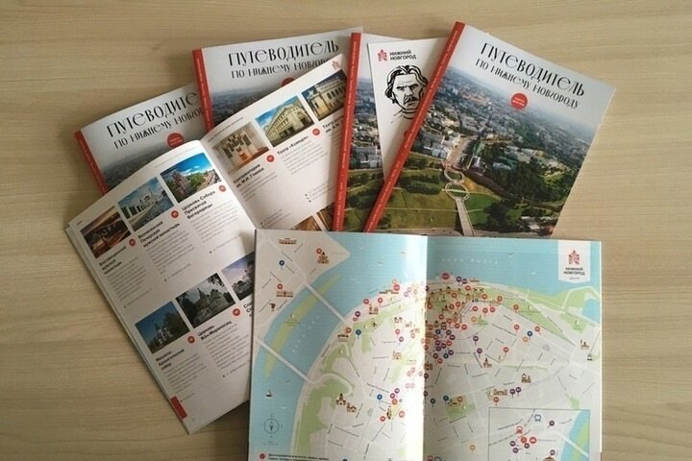
Путеводитель по родному городу/селу***
Задание.
Уважаемые участники. Вы подошли к финалу! Для завершения квеста Вам необходимо составить путеводитель по достопримечательностям вашего города/села для своих друзей, которые приезжают в вам в гости.
В путеводителе необходимо отразить две достопримечательности вашего города/поселка. Другими словами, коротко рассказать о главных достопримечательностях места, где вы живете (по вашему выбору). Это может быть исторический памятник, историческое здание, природное место, современная локация отдыха, природный парк или заповедник, градообразующее предприятие и т.п.
В окне ответов разместите фотографию и описание достопримечательности (места). Информация должна быть содержательной и краткой (от 1-го до 4-х фактов) При описании называем: название достопримечательности, создателей (если есть), особенности, значение.
*** Станция 5 - это задание повышенной сложности.
Выполняется всеми участниками команды. Ответы вносит один участник команды.

Slide 20
Путеводитель по родному городу/селу***
Достопримечательность 1
Фото
Информационная справка (от 1-го до 4-х фактов)
Достопримечательность 2
Фото
Информационная справка (от 1-го до 4-х фактов)

Slide 21
Путеводитель по родному городу/селу***
Критерии | Баллы
Достопримечательность 1: размещена фотография, в описании названо до 4 фактов (название, авторы, особенности, значение,) | Максимально 5 баллов. За каждую позицию по 1 баллу
Достопримечательность 2: размещена фотография, в описании названо до 4 фактов (название, авторы, особенности, значение) | Максимально 5 баллов. За каждую позицию по 1 баллу
Всего | 10 максимально

Slide 22
СПАСИБО ЗА ВНИМАНИЕ
Notes:
22

